Slide 1

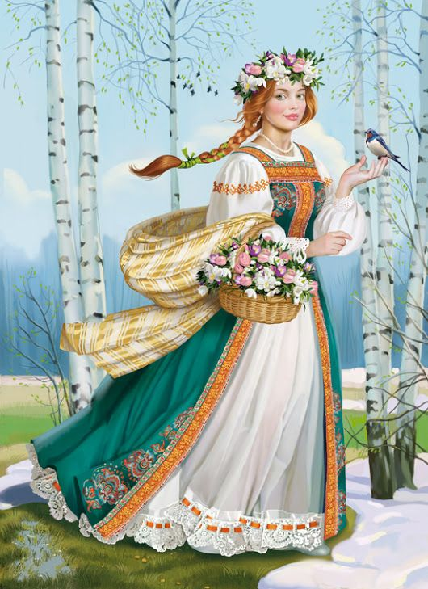
Читання
Сьогодні
Урок
№95
Образ весни в поезії. Іван Франко «Надійшла весна прекрасна...»

Slide 2
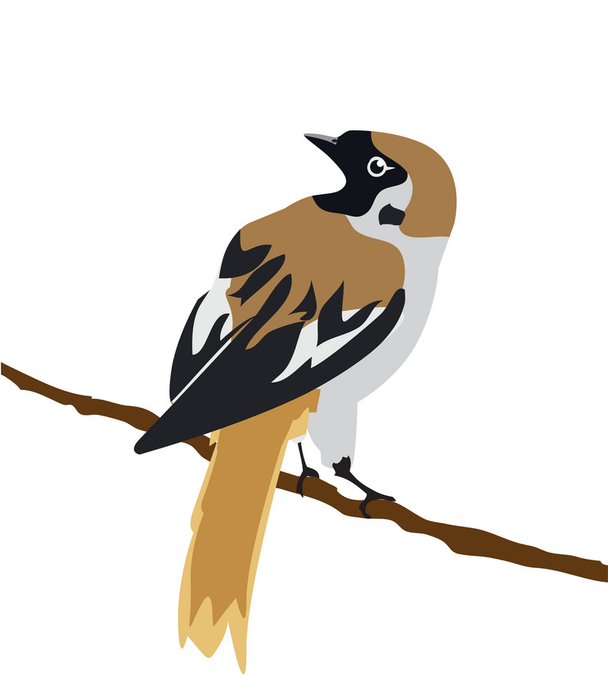
Сьогодні
24.03.2022
Артикуляційна вправа
Горобчик каже – цінь-цінь

Slide 3
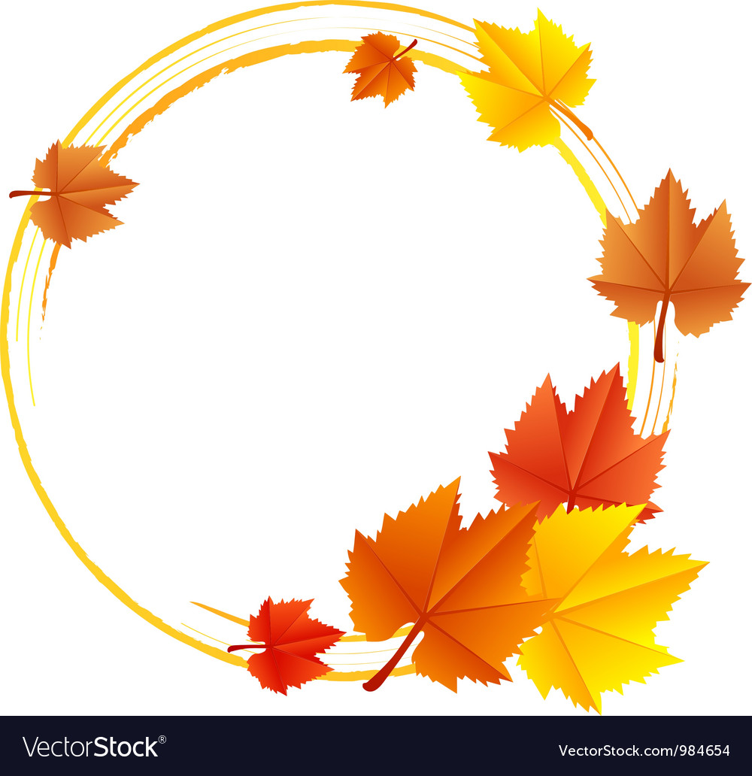
Сьогодні
24.03.2022
Артикуляційна вправа
Зашуміли листочки –
ш-ш-ш

Slide 4

Сьогодні
24.03.2022
Артикуляційна вправа
Закапав дощик –
кап-кап

Slide 5
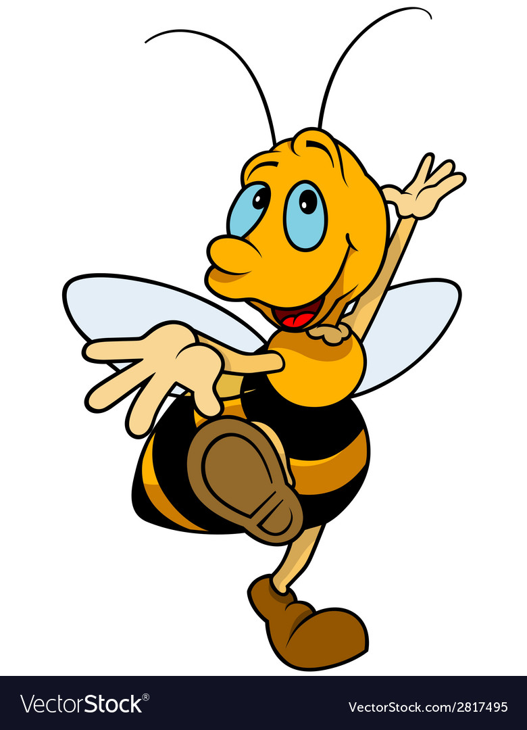
Сьогодні
24.03.2022
Артикуляційна вправа
Пролетів джміль –
дж-дж-дж

Slide 6
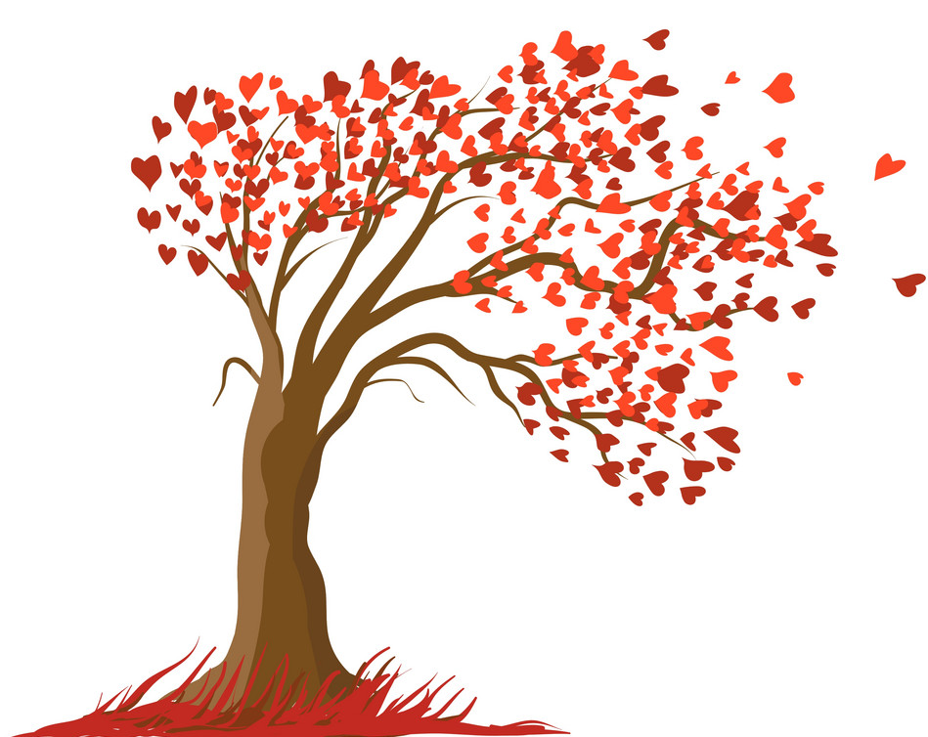
Сьогодні
24.03.2022
Артикуляційна вправа
Легенько подув вітерець –
фу-у-у-у-у

Slide 7

Сьогодні
24.03.2022
Артикуляційна вправа
Запросимо тишу – ц-ц-ц

Slide 8
Сьогодні
24.03.2022
Артикуляційна вправа (Розчитування за таблицею)
 | А | О | У | И | І | Е | Я | Ю | Є
КВ | КВА | КВО | КВУ | КВИ | КВІ | КВЕ | КВЯ | КВЮ | КВЄ
КЛ | КЛА | КЛО | КЛУ | КЛИ | КЛІ | КЛЕ | КЛЯ | КЛЮ | КЛЄ
КМ | КМА | КМО | КМУ | КМИ | КМІ | КМЕ | КМЯ | КМЮ | КМЄ
КН | КНА | КНО | КНУ | КНИ | КНІ | КНЕ | КНЯ | КНЮ | КНЄ
КР | КРА | КРО | КРУ | КРИ | КРІ | КРЕ | КРЯ | КРЮ | КРЄ
РВ | РВА | РВО | РВУ | РВИ | РВІ | РВЕ | РВЯ | РВЮ | РВЄ
ТВ | ТВА | ТВО | ТВУ | ТВИ | ТВІ | ТВЕ | ТВЯ | ТВЮ | ТВЄ

Slide 9
Сьогодні
24.03.2022
Артикуляційна вправа (Розчитування за таблицею)
 | А | О | У | И | І | Е | Я | Ю | Є
ТК | ТКА | ТКО | ТКУ | ТКИ | ТКІ | ТКЕ | ТКЯ | ТКЮ | ТКЄ
ТЛ | ТЛА | ТЛО | ТЛУ | ТЛИ | ТЛІ | ТЛЕ | ТЛЯ | ТЛЮ | ТЛЄ
ТН | ТНА | ТНО | ТНУ | ТНИ | ТНІ | ТНЕ | ТНЯ | ТНЮ | ТНЄ
ПЛ | ПЛА | ПЛО | ПЛУ | ПЛИ | ПЛІ | ПЛЕ | ПЛЯ | ПЛЮ | ПЛЄ
ПР | ПРА | ПРО | ПРУ | ПРИ | ПРІ | ПРЕ | ПРЯ | ПРЮ | ПРЄ
ПТ | ПТА | ПТО | ПТУ | ПТИ | ПТІ | ПТЕ | ПТЯ | ПТЮ | ПТЄ
ПШ | ПША | ПШО | ПШУ | ПШИ | ПШІ | ПШЕ | ПШЯ | ПШЮ | ПШЄ

Slide 10

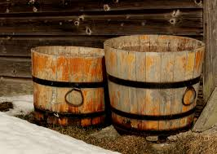
Сьогодні
24.03.2022
Робота над скоромовкою
Ка́діб, рідше ка́дуб, ка́дка — дерев'яна посудина у вигляді великої діжки.
Кіт котові каже: «Коте,
До комори кадуб вкотили.
В кадуб вкинеш капустину,
Кілька китичок калини.»

Slide 11
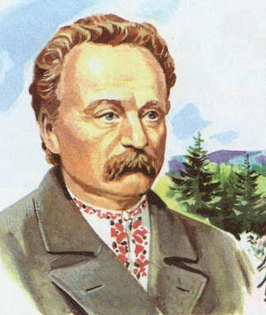
Сьогодні
24.03.2022
Іван Франко «Надійшла весна»
Надійшла весна прекрасна,
многоцвітна, тепла, ясна,
наче дівчинка в вінку.
Зацвіли луги, діброви,
повно гомону, розмови
і пісень в чагарнику.

Slide 12

Сьогодні
24.03.2022
Дай відповіді на питання чи виконай завдання
Прочитай вірш. Які ознаки весни передають її красу? З ким вона порівнюється?
Назви пари римованих слів.

Slide 13
Сьогодні
24.03.2022
Іван Франко «Надійшла весна»
Надійшла весна прекрасна,
многоцвітна, тепла, ясна,
наче дівчинка в вінку.
Зацвіли луги, діброви,
повно гомону, розмови
і пісень в чагарнику.

Slide 14

Сьогодні
24.03.2022
Вивчи вірш напам’ять
Надійшла весна прекрасна,
многоцвітна, тепла, ясна,
наче дівчинка в вінку.
Зацвіли луги, діброви,
повно гомону, розмови
і пісень в чагарнику.

